Slide 1

Модернизация управляющих систем образовательных организаций: от архитектоники инновационного пространства к проектному офису
г. Ярославль
28 июня 2019 г.

Slide 2
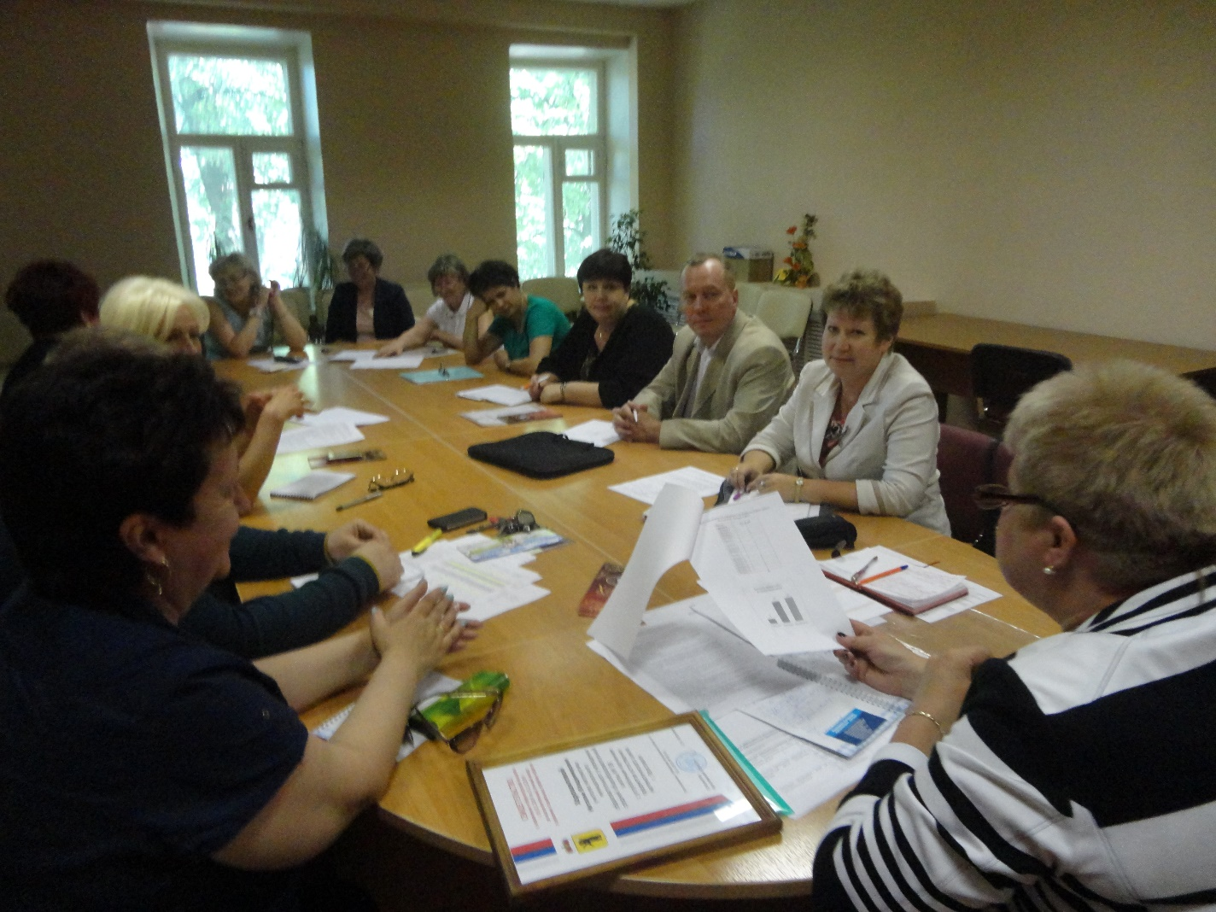
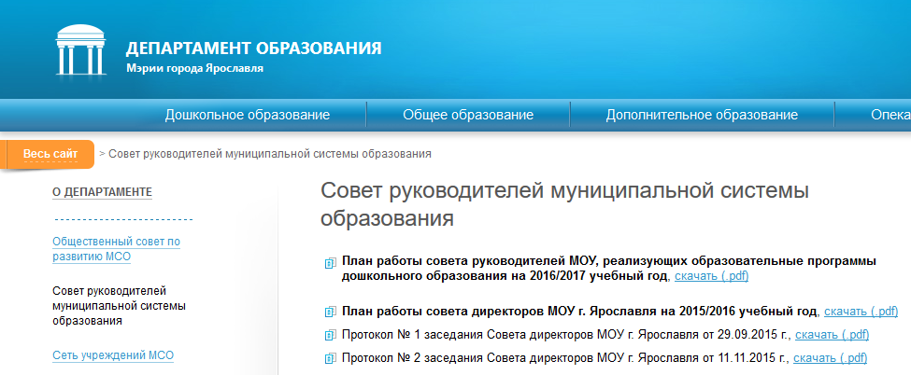

Slide 3
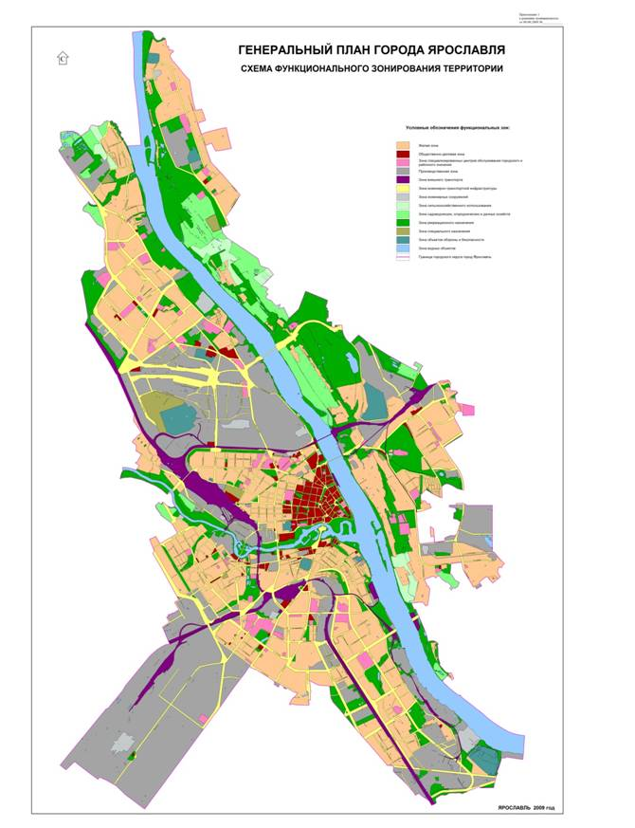
Главная цель проекта 2016 года
Формирование новой архитектоники инновационного пространства эффективного управления

Slide 4
Замысел проектной группы
вовлечение руководителей в инновационные проекты для достижения нового качества в управлении;
обеспечение двух существенно отличающихся процессов: режима функционирования и режима развития;
освоение проектно-процессного подхода;
развитие навыков экспертно-аналитической деятельности для решения сложных задач как на уровне школы, так и всей муниципальной системы образования;
изменение инфраструктуры инновационного пространства эффективного управления за счет увеличения команд «драйверов», способных обеспечить «прорывные зоны».
Инновационное пространство МСО
Команды-драйверов
25%
Управленческие проекты
5%

Slide 5
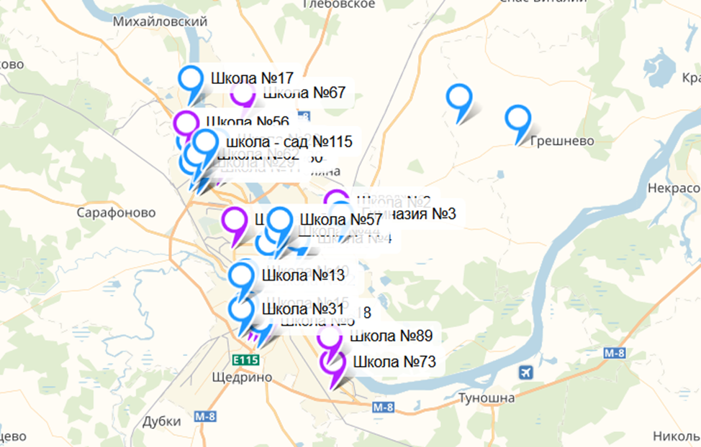

Slide 6
Виртуальный ресурсный центр

Slide 7
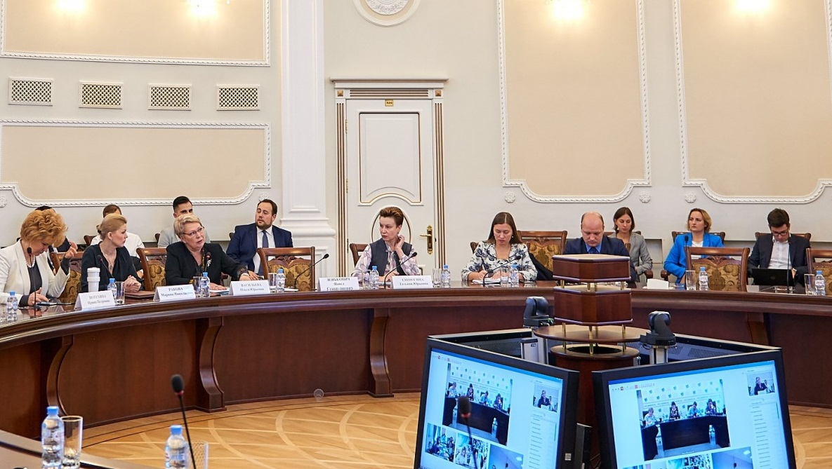
В ближайшей перспективе в каждом регионе должны появиться проектные офисы и подготовленные для реализации проектных задач команды…
8 октября 2018 года - селекторное совещание с регионами в Минпросвещения России

Slide 8

Управленец нового типа
способен отвечать на «внешние вызовы»,
уметь выявлять потенциал развития образовательного учреждения,
принимать меры по самообразованию,
учитывать требования рынка образовательных услуг,
переносить накопленный опыт на инновационные сферы деятельности

Slide 9
Ключевая проблема
Не эффективны механизмы включения образовательных учреждений в инновационное пространство города; стратегические ориентиры развития МСО не присвоены всеми ОУ; на фоне снижения мотивации на педагогическую деятельность за счет не престижности педагогического труда происходит снижение уровня профессионализма.

Slide 10
Проект направлен на повышение качества управления общеобразовательным учреждением через построение общей картины образовательного пространства города Ярославля на основе стимулирования «выращивания индивидуальностей»

Slide 11

Задачи проекта
Сформировать проектный офис в условиях новой архитектоники образовательного пространства муниципальной системы образования.
Использовать эффективные современные информационные технологии в управлении образовательной организацией.
Совершенствовать структуру управления через реализацию проектного офиса (введение новых структур - проектно-методических советов).
Изучить системы и успешные практики управления в различных структурах управления.

Slide 12

Благодаря проекту
руководители ОО и их управленческие команды смогут повысить профессиональный уровень посредствам формирования новых компетенций, связанных с освоением проектного офиса, информационных технологий в управлении, что приведет к модернизации управляющих систем

Slide 13


Механизмы реализации
Формирование проектного офиса в условиях новой архитектоники образовательного пространства муниципальной системы образования: разработка нормативных и методических документов(положение о проектном офисе, положения о проектном офисе, проектном комитете, рабочих группах)
Использование эффективных современных информационных технологий в управлении образовательной организацией: Формирование информационной платформы проектного офиса, создание банка мониторинговых исследований в управлении, инновационных управленческих проектов в образовании.

Slide 14


Эффекты для МСО
Повышение профессионального уровня руководителей ОО: активизация руководителей по осмыслению собственно управленческой деятельности, приведение управляющих систем в соответствии с современными требованиями.
Внедрение в деятельность руководителей ОО современных инновационных практик управленческой сферы.

Slide 15




Ожидаемые инновационные продукты
Проект «Модернизация управляющих систем образовательных организаций: от архитектоники инновационного пространства к проектному офису»
Подпроекты:
«Профессиональный стандарт руководителя» (2019-2020)
«Аналитическая деятельность руководителя» (2020-2021)
«Мониторинг и управление по результатам» (2021-2022)
Проектный офис в условиях новой архитектоники образовательного пространства муниципальной системы образования
Банк инновационных управленческих проектов и практик в образовании

Slide 16
Внедрение результатов проекта в МСО
вовлечение команды руководителей в инновационную деятельность
проведение Стратегических и тактических сессий
обучение руководителей через виртуально-дистанционный постоянно действующий семинар
база успешных управленческих практик в образовании на платформе Виртуального ресурсного центра

Slide 17
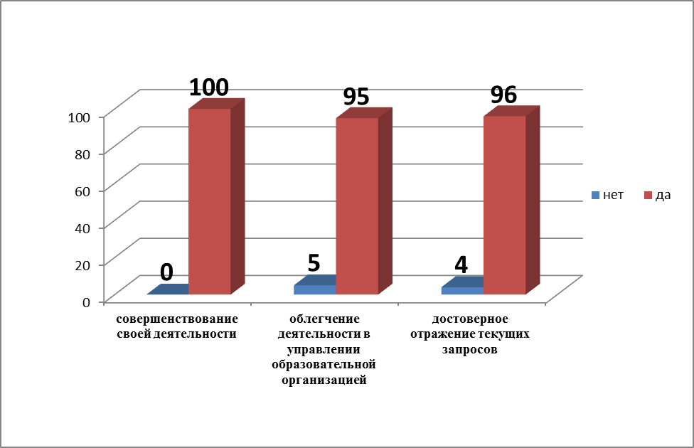

Поддержка первого проекта Совета

Slide 18
БЛАГОДАРИМ ЗА ВНИМАНИЕ!

